Slide 1
Презентация для индивидуальной работы с детьми с ОВЗ «Как я называюсь ?»
Подготовила: Учитель – дефектолог МДОУ № 20 «Умка»
Зехина О.Н.

Slide 2
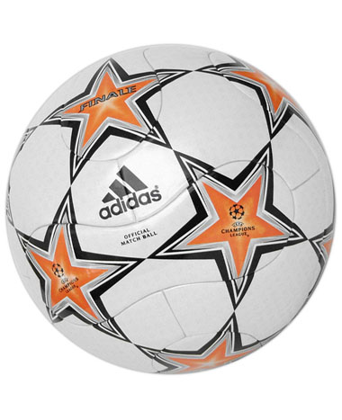
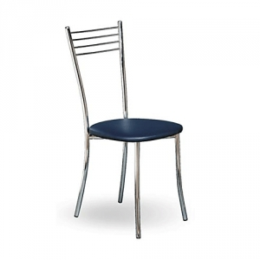
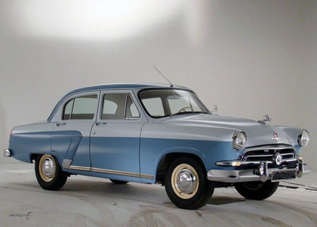
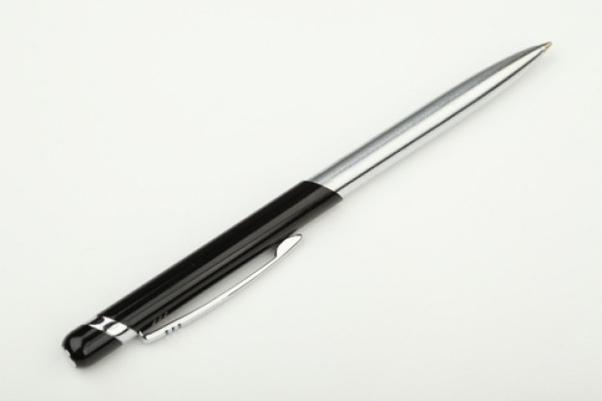
мяч
автомобиль
стул
ручка
кубик

Slide 3
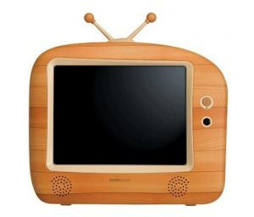
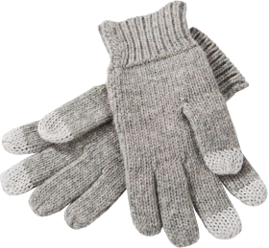
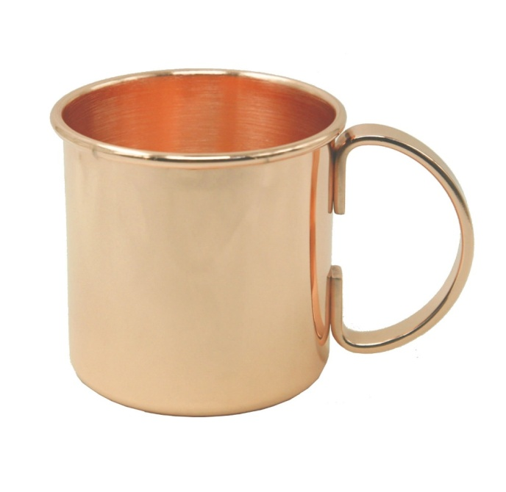
часы
телевизор
перчатки
колесо
кружка

